Slide 1
Select join
Tim Ajar Basis Data Jti-Polinema

Slide 2
Relationship
Relationship adalah suatu hubungan antara beberapa entitas.
Konsep ini sangat penting sekali di dalam basis data, di mana memungkinkan entitas-entitas untuk saling berhubungan satu sama lain.
Di dalam sebuah relationship, primary key memiliki peran penting untuk mengaitkan entitas. Selain itu, primary key juga digunakan untuk mendefinisikan batasan keterhubungan.

Slide 3
Join
Join merupakan salah satu konstruksi dasar dari SQL dan basis data.
Join dapat didefinisikansebagai kombinasi record dari dua atau lebih tabel di dalam basis data relasional dan menghasilkan sebuah tabel (temporary) baru yang disebut sebagai joined table.
Join dapat diklasifikasikan ke dalam dua jenis: inner dan outer.

Slide 4
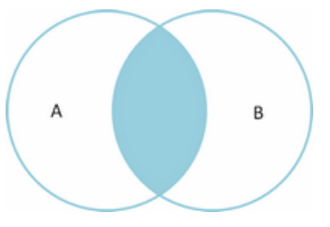
Inner Join
Inner join pada dasarnya adalah menemukan persimpangan (intersection) antara dua buah tabel.
Cara 1 SELECT A1, A2, ..., An FROM r1 INNER JOIN r2 ON r1.join_key = r2.join_key
Cara 2 SELECT A1, A2, ..., An FROM r1, r2 WHERE r1.key = r2.key

Slide 5
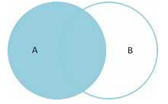
Outer Join
Left outer join (atau left join) mengembalikan semua nilai dari tabel kiri ditambah dengan nilai dari tabel kanan yang sesuai (atau NULL jika tidak ada nilai yang sesuai).
Syntax SELECT A1, A2, ..., An FROM r1 LEFT OUTER JOIN r2 ON r1.join_key = r2.join_key

Slide 6
LEFT JOIN
informasi yang ditampilkan adalah semua data dari tabel sebelah kiri statement left join beserta pasangannya dari tabel sebelah kanan. Meskipun ada data dari sebelah kiri tidak mimiliki pasangan, tetap akan ditampilkan dengan pasangannya berupa NULL
Contoh
SELECT M.NIM, M.nama,
K.IdKelas, K.Nilai
FROM Mahasiswa M left join KRS K
On M.NIM = K.NIM
WHERE Nama like ‘%a%’

Slide 7
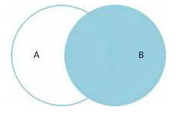
Outer Join
Right outer join (atau right join) pada dasarnya sama seperti left join, namun dalam bentuk terbalik—kanan dan kiri.
syntax SELECT A1, A2, ..., An FROM r1 RIGHT OUTER JOIN r2 ON r1.join_key = r2.join_key

Slide 8
RIGHT JOIN
informasi yang ditampilkan adalah semua data dari tabel sebelah kanan statement right join beserta pasangannya dari tabel sebelah kiri. Meskipun ada data dari sebelah kanan statement right join tidak memiliki pasangan, data tersebut tetap ditampilkan dengan diberi pasangan NULL
Contoh
SELECT M.NIM, M.nama,
K.IdKelas, K.Nilai
FROM Mahasiswa M Right join KRS K
On M.NIM = K.NIM
WHERE Nama like ‘%a%’

Slide 9

Outer Join
Full outer join (atau full join) pada hakekatnya merupakan kombinasi dari left dan right join.
syntax SELECT A1, A2, ..., An FROM r1 FULL OUTER JOIN r2 ON r1.join_key = r2.join_key

Slide 10
FULL JOIN
informasi yang ditampilkan adalah dari kedua tabel baik kiri maupun kanan statement full join dengan pasangannya. Bagi data yang tidak memiliki pasangan akan diberi pasangan dengan NULL
Contoh
SELECT M.NIM, M.nama,
K.IdKelas, K.Nilai
FROM Mahasiswa M Full join KRS K
On M.NIM = K.NIM
WHERE Nama like ‘%a%’

Slide 11
SYNTAX
SELECT
Tabel1.Kolom1, Tabel1.Kolom2, …, Tabel1.Kolomn,
Tabel2.Kolom1, Tabel2.Kolom2, …, Tabel2.Kolomn,
…
Tabeln.Kolom1, Tabeln.Kolom2, …, Tabeln.Kolomn
FROM Tabel1, Tabel2,…, Tabeln
[WHERE kondisi];

Slide 12
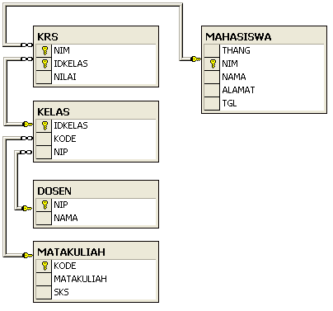
Relasi Antar Tabel

Slide 13
PENGGUNAAN ALIAS
SELECT alias1.kolom, alias2.kolom FROM tabel1 alias1, tabel2 alias2 WHERE kondisi
Contoh:
SELECT M.NIM, M.nama,
K.IdKelas, K.Nilai
FROM Mahasiswa M, KRS K

Slide 14
Contoh syntax
JOIN atau INNER JOIN
Menggabungkan dua tabel dimana diantara dua tabel datanya bersesuaian.
2. LEFT JOIN atau LEFT OUTER JOIN
Menggabungkan dua tabel dimana diantara dua tabel datanya bersesuaian dan juga semua record pada tabel sebelah kiri.
3. RIGHT JOIN atau RIGHT OUTER JOIN
Menggabungkan dua tabel dimana diantara dua tabel datanya bersesuaian dan juga semua record pada tabel sebelah kanan.

Slide 15
SELECT Nilai.NIM, NAMA_MHS, KD_MK, MID
FROM Nilai INNER JOIN Mahasiswa
ON Nilai.NIM = Mahasiswa.NIM
Hasil :
NIM | NAMA_MHS | KD_MK | MID
10296832 10296126 31296500 41296525 21196353 50095487 | Nurhayati Astuti Budi Prananigrum Quraish Pipit | KK021 KD132 KK021 KU122 KU122 KD132 | 60 70 55 90 75 80

Slide 16
SELECT Mahasiswa.NIM, NAMA_MHS, KD_MK, MID
FROM Mahasiswa LEFT OUTER JOIN Nilai
ON Nilai.NIM = Mahasiswa.NIM
Hasil :
NIM | NAMA_MHS | KD_MK | MID
10296832 10296126 31296500 41296525 21196353 50095487 10296001 21198002 | Nurhayati Astuti Budi Prananigrum Quraish Pipit Fintri Julizar | KK021 KD132 KK021 KU122 KU122 KD132 - - | 60 70 55 90 75 80 - -

Slide 17
SELECT Mahasiswa.NIM, NAMA_MHS, KD_MK, MID
FROM Nilai RIGHT OUTER JOIN Mahasiswa
ON Nilai.NIM = Mahasiswa.NIM
Hasil :
NIM | NAMA_MHS | KD_MK | MID
10296832 10296126 31296500 41296525 21196353 50095487 10296001 21198002 | Nurhayati Astuti Budi Prananigrum Quraish Pipit Fintri Julizar | KK021 KD132 KK021 KU122 KU122 KD132 - - | 60 70 55 90 75 80 - -

Slide 18
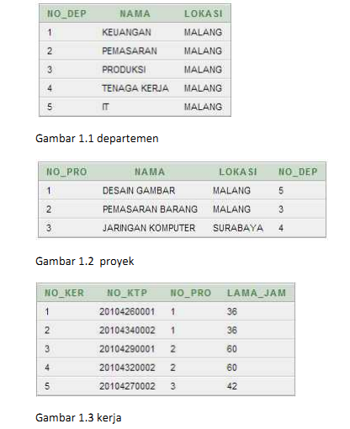
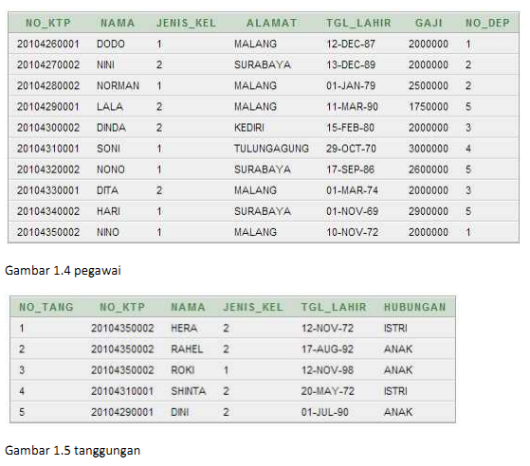
tugas

Slide 19

tugas
1. Buat query dengan menggunakan konsep JOIN untuk menyelesaikan soal dan menghasilkan output berikut : [Database Perusahaan]
Tampilkan nama departemen yang mempunyai pegawai termuda, sertakan nama pegwai dan tanggal lahirnya.

Slide 20
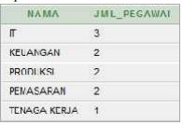

b) Tampilkan nama departemen dan jumlah pegawai yang bekerja pada masing-masing departemen tersebut.
c) Tampilkan semua informasi mengenai proyek dan di departemen mana proyek tersebut dikerjakan.

Slide 21
Terimakasih

Slide 22
referensi
Dwi Puspitasari, S.Kom, “Buku Ajar Dasar Basis Data”, Program Studi Manajemen Informatika Politeknik Negeri Malang, 2012.
Fathansyah, “Basisdata Revisi Kedua”, Bandung: Informatika, 2015.

